Slide 1

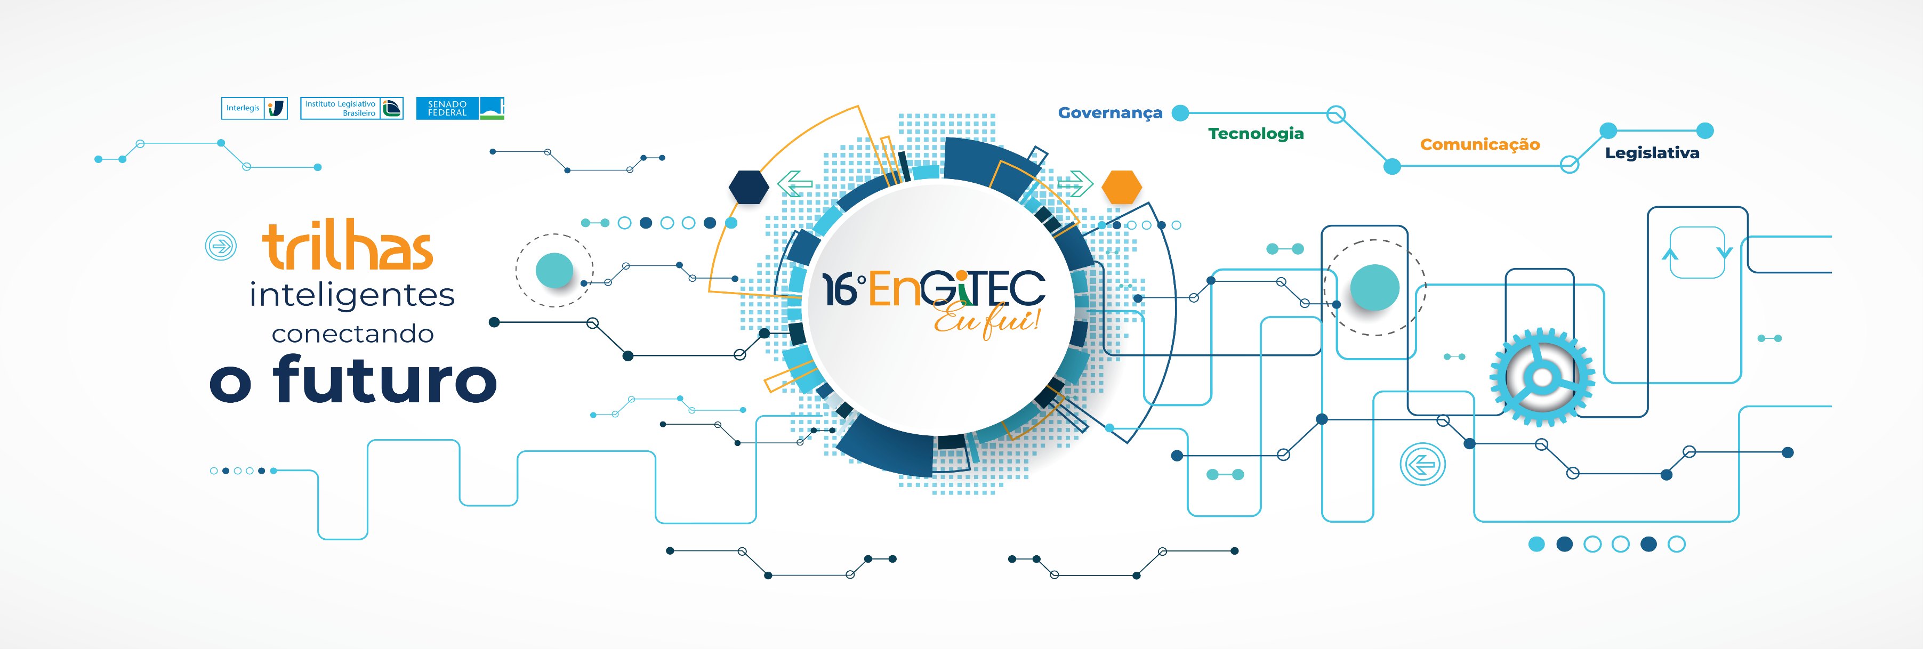


Gestão Premiada: O uso estratégico do (SAPL) na comunicação da ALPB

Slide 2


Gestão Premiada: O uso estratégico do (SAPL) na comunicação da ALPB
ALPB – Assembleia Legislativa do Estado da Paraíba
Brunno Ugulino – Diretor do Departamento de Informática (2023)
Entrou na ALPB em 2003 ( Diretor de Redes)
Wellyton Queiroz Costa - JORNALISTA - COORDENADOR DA TVALPB
Palestra será dividida em duas partes.
Primeira Parte – Brunno (SAPL e coletâneas)
Segunda parte – Wellyton (prêmios e comunicação)

Slide 3
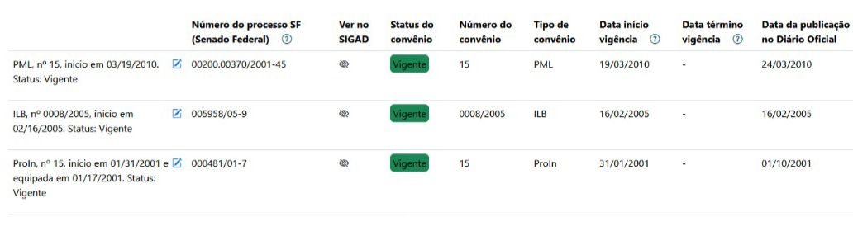
Gestão Premiada: O uso estratégico do (SAPL) na comunicação da ALPB
Historia de cooperação do Programa Interlegis com a Assembleia Legislativa do Estado da Paraiba

Slide 4
Gestão Premiada: O uso estratégico do (SAPL) na comunicação da ALPB
Historia de cooperação do Programa Interlegis com a Assembleia Legislativa do Estado da Paraíba
ACT em 2005
Entrega de equipamentos em 2001
Portal Modelo em 2010

Slide 5
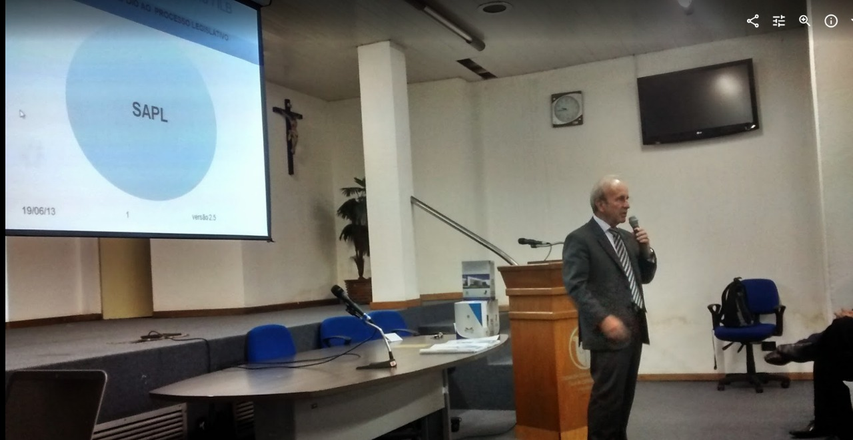
Gestão Premiada: O uso estratégico do (SAPL) na comunicação da ALPB
2013 –> Implantação SAPL 2.4 – Humberto Marques

Slide 6
Gestão Premiada: O uso estratégico do (SAPL) na comunicação da ALPB
2013 e 2014 – implantação SAPL 2.4 – Humberto Marques
2015 SAPL 2.5
SAPL 2.6 e SAPL 3.0
Em 2015 – implantamos SAPL3.0 (responsividade)
Não oficial
2024 – Migração SAPL 3.1
  Dificuldades
  Vários Sistemas Rodando em cima do SAPL

Slide 7
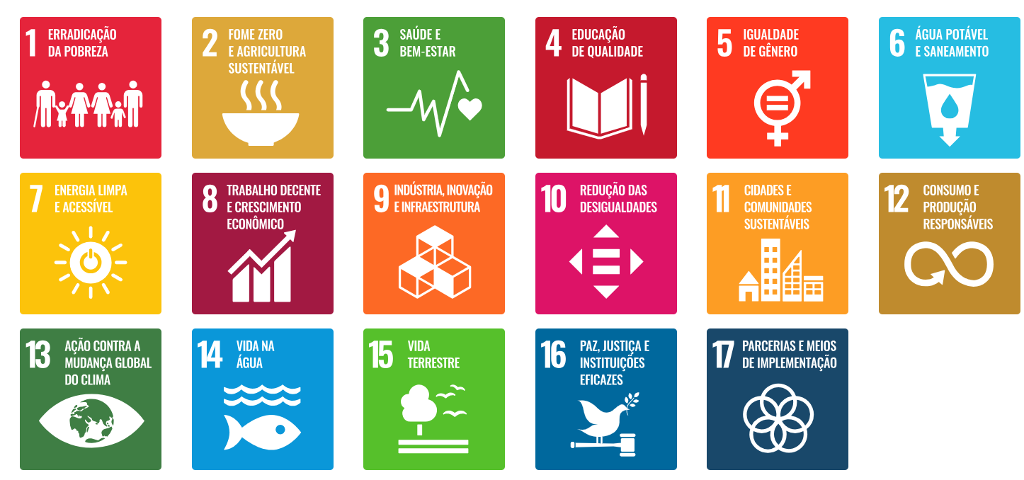
Gestão Premiada: O uso estratégico do (SAPL) na comunicação da ALPB
Selos ODS (ONU) no SAPL 3.0 em 2023
Classificar as leis de acordo com os 17 selos da ODS Objetivos de Desenvolvimento Sustentável

Slide 8
Gestão Premiada: O uso estratégico do (SAPL) na comunicação da ALPB
Selos ODS no SAPL
O que é?
A sigla ODS significa "Objetivos de Desenvolvimento Sustentável". São 17 objetivos globais estabelecidos pela Organização das Nações Unidas (ONU) para guiar as ações dos países até 2030, com o objetivo de alcançar um desenvolvimento sustentável e transformar o mundo.
A Agenda 2030, que estabelece os ODS, é um plano de ação global para acabar com a pobreza extrema, garantir que as pessoas tenham acesso a educação de qualidade e saúde, proteger o meio ambiente e promover sociedades pacíficas e inclusivas.

Slide 9
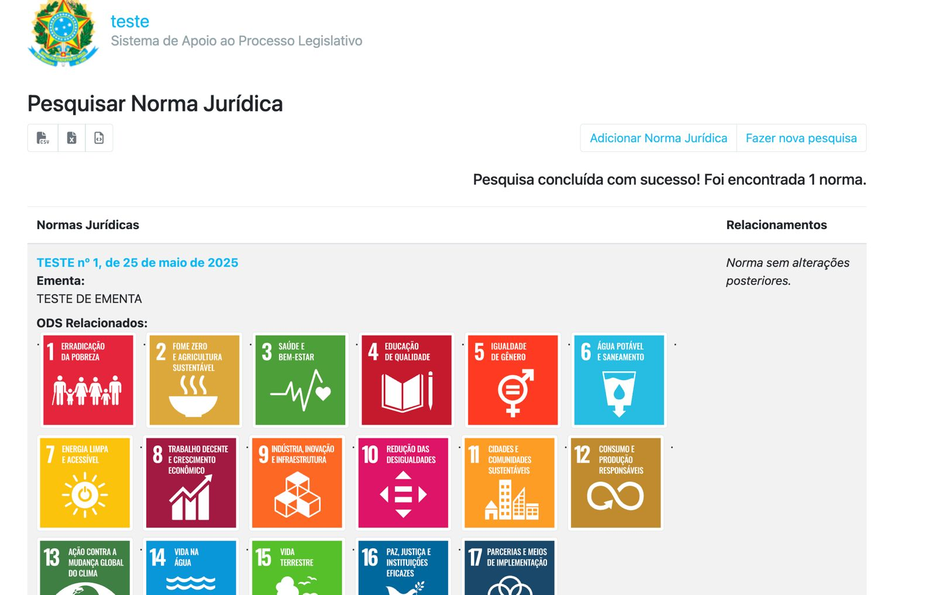
.
Gestão Premiada: O uso estratégico do (SAPL) na comunicação da ALPB
Selo ODS no SAPL
Classificar as leis de acordo com os selos da ODS
Implantado dentro do SAPL 3.1
Quando Entra com a matéria no SAPL o usuário escolhe os selos
Implantar uma IA para classificar automaticamente na momento da entrada

Slide 10

Gestão Premiada: O uso estratégico do (SAPL) na comunicação da ALPB
SAPL da ALPB

Slide 11
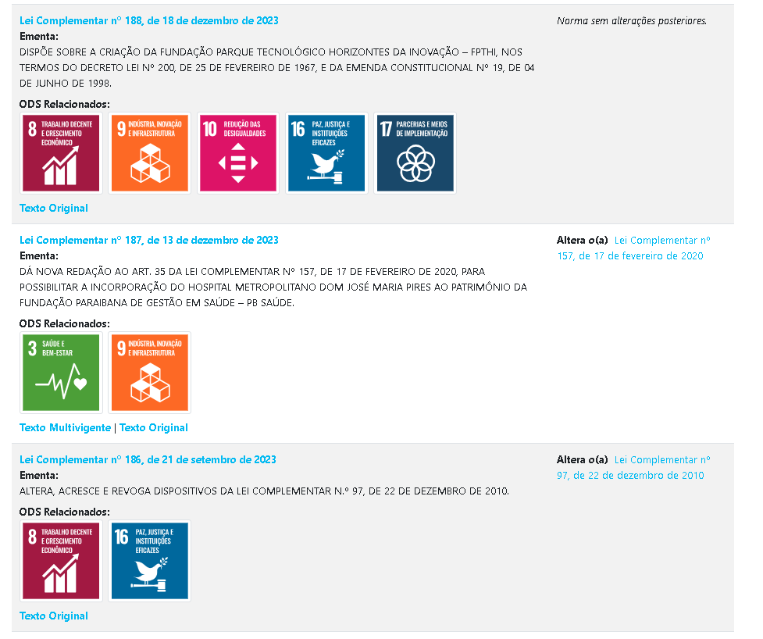
Gestão Premiada: O uso estratégico do (SAPL) na comunicação da ALPB
Quando pesquisar no SAPL da ALPB o Resultado sera...

Slide 12
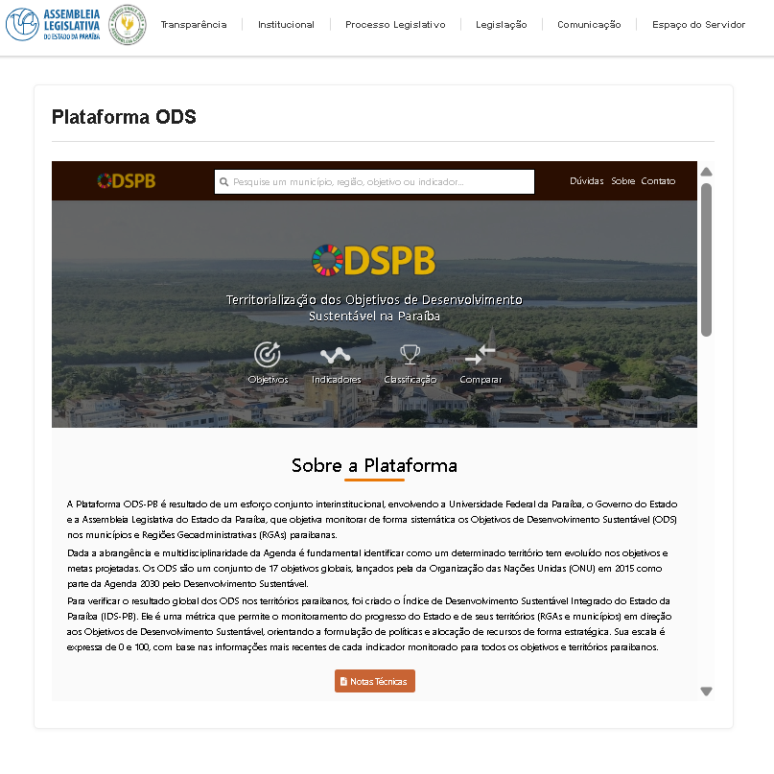
Gestão Premiada: O uso estratégico do (SAPL) na comunicação da ALPB
https://www.al.pb.leg.br/plataforma-ods

Slide 13
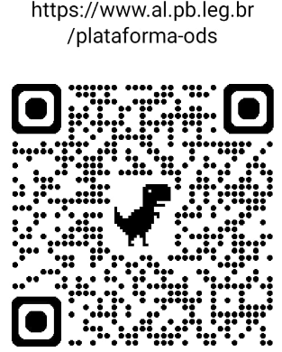
Gestão Premiada: O uso estratégico do (SAPL) na comunicação da ALPB
Parceria com Universidade Federal da Paraíba UFPB

Slide 14
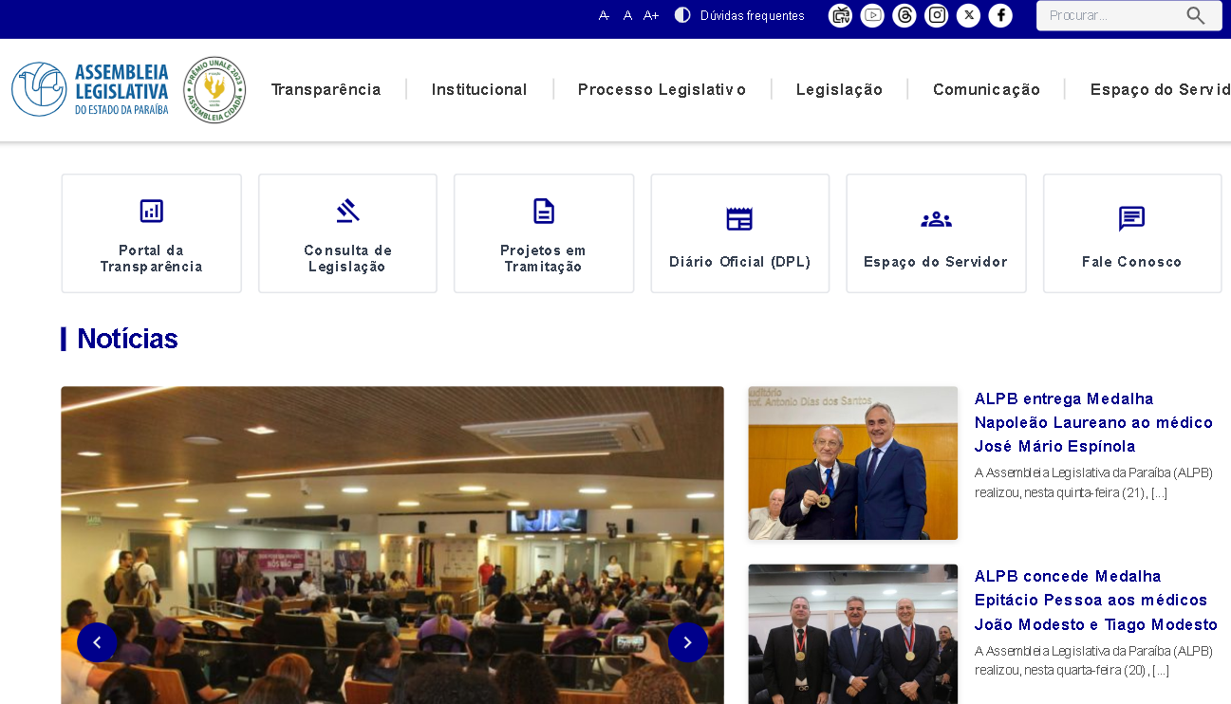
Gestão Premiada: O uso estratégico do (SAPL) na comunicação da ALPB
Selo ODS Premio Unale 2023

Slide 15
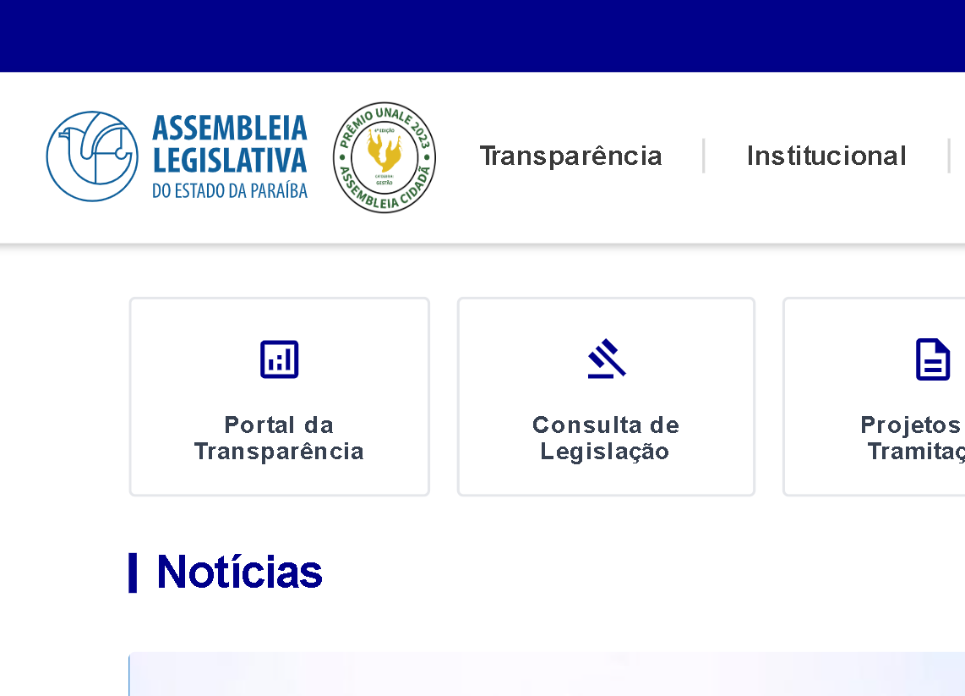
Gestão Premiada: O uso estratégico do (SAPL) na comunicação da ALPB
Selo ODS Premio Unale 2023

Slide 16


Gestão Premiada: O uso estratégico do (SAPL) na comunicação da ALPB
Premio UNALE 2024
Projeto Rompa o ciclo da violência

Slide 17

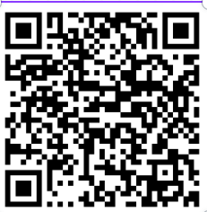
Gestão Premiada: O uso estratégico do (SAPL) na comunicação da ALPB

Slide 18

Gestão Premiada: O uso estratégico do (SAPL) na comunicação da ALPB
2025 – Compilados de Lei TEA
https://www.al.pb.leg.br/leis-estaduais-tea

Slide 19

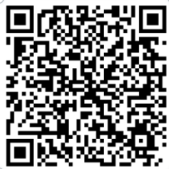
Gestão Premiada: O uso estratégico do (SAPL) na comunicação da ALPB
2025 – Coletânea de leis estaduais sobre o TEA- SAPL

Slide 20
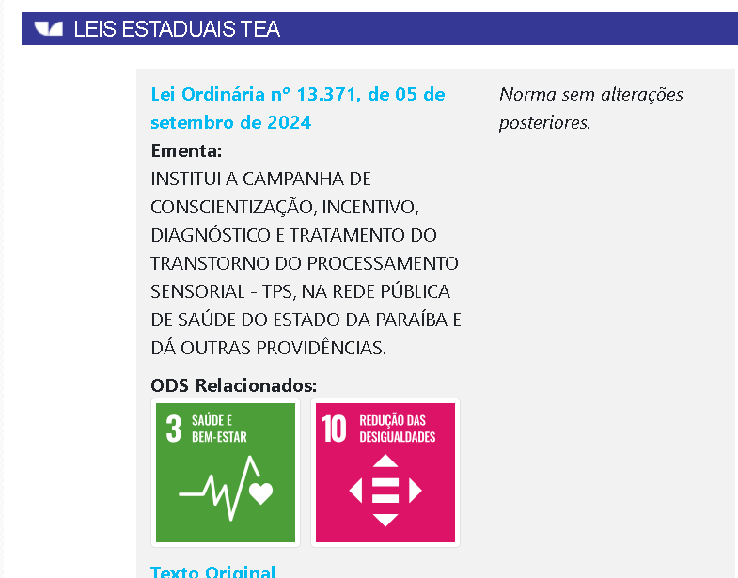
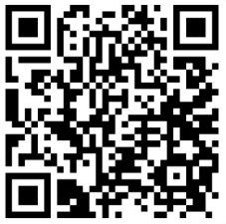
Gestão Premiada: O uso estratégico do (SAPL) na comunicação da ALPB
2025 – Compilados de Lei Autismo
https://www.al.pb.leg.br/leis-estaduais-tea

Slide 21

Gestão Premiada: O uso estratégico do (SAPL) na comunicação da ALPB

Slide 22
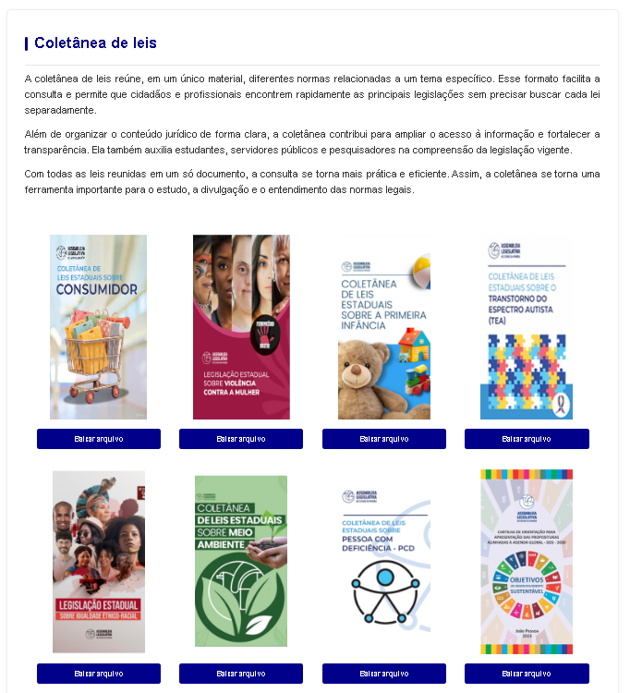
Gestão Premiada: O uso estratégico do (SAPL) na comunicação da ALPB
COLETÂNEA DE LEIS
A coletânea de leis reúne, em um único material, diferentes normas relacionadas a um tema específico. Esse formato facilita a consulta e permite que cidadãos e profissionais encontrem rapidamente as principais legislações sem precisar buscar cada lei separadamente.
Além de organizar o conteúdo jurídico de forma clara, a coletânea contribui para ampliar o acesso à informação e fortalecer a transparência. Ela também auxilia estudantes, servidores públicos e pesquisadores na compreensão da legislação vigente.
Com todas as leis reunidas em um só documento, a consulta se torna mais prática e eficiente. Assim, a coletânea se torna uma ferramenta importante para o estudo, a divulgação e o entendimento das normas legais.
https://www.al.pb.leg.br/coletanea-de-leis

Slide 23
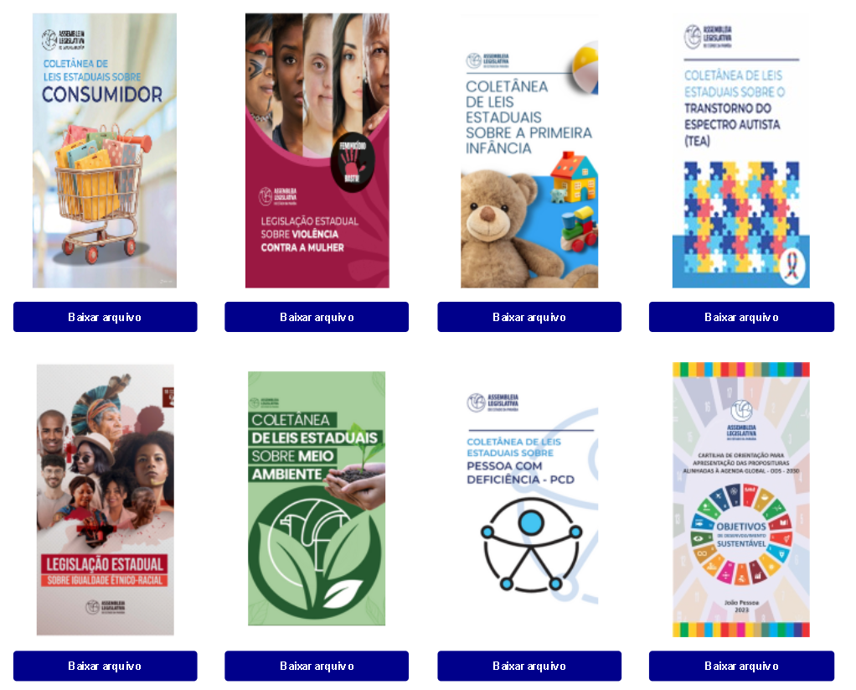
Gestão Premiada: O uso estratégico do (SAPL) na comunicação da ALPB
COLETÂNEA DE LEIS
Hoje temos 7 coletâneas sobre:
Consumidor
Violência contra a mulher
Primeira Infância
Transtorno do Espectro Autista TEA
Igualdade Étnico-racial
Meio Ambiente
Pessoas com Deficiência – PCD
https://www.al.pb.leg.br/coletanea-de-leis

Slide 24
Gestão Premiada: O uso estratégico do (SAPL) na comunicação da ALPB
COLETÂNEA DE LEIS
José Gomes Neto - Secretario Legislativa da ALPB
Albano Borba - Secretario Adjunto
Anna Georgea Feitosa - Diretora do Departamento de Documentação e Registro
Danielle Dantas - Diretora do Controle da Legislação Estadual
https://www.al.pb.leg.br/coletanea-de-leis

Slide 25
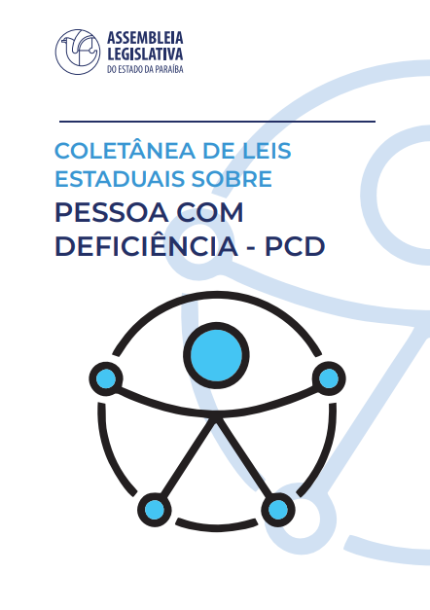
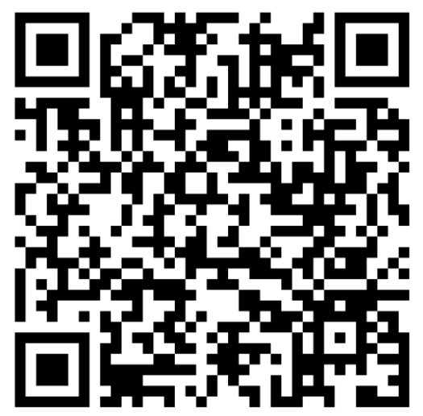
Gestão Premiada: O uso estratégico do (SAPL) na comunicação da ALPB
COLETÂNEA DE LEIS ESTADUAIS SOBRE PESSOA COM DEFICIÊNCIA – PCD
https://www.al.pb.leg.br/wp-content/uploads/2025/11/Coletanea-PCD-com-capa.pdf

Slide 26

Gestão Premiada: O uso estratégico do (SAPL) na comunicação da ALPB
COLETÂNEA DE LEIS MEIO AMBIENTE E SUSTENTABILIDADE
No caso desta Coletânea, apresenta-se a produção legislativa da Assembleia Legislativa do Estado da Paraíba relacionada ao meio ambiente e à sustentabilidade, com o objetivo de oferecer à população oportunidades de conscientização, participação social e promoção do desenvolvimento sustentável, por meio do acesso a políticas públicas de proteção ambiental, educação ecológica e incentivo a práticas responsáveis. O projeto visa disseminar o conhecimento sobre as leis estaduais ambientais, fortalecendo a consciência coletiva e o respeito à natureza, e estimulando o engajamento de todos na construção de um futuro equilibrado e sustentável.

Slide 27
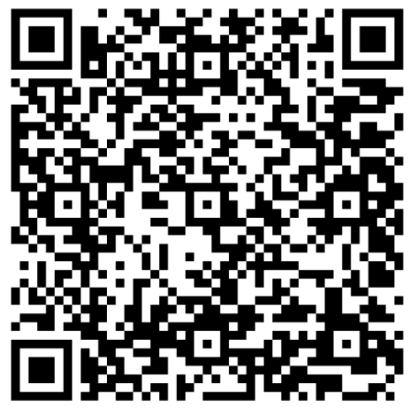
Gestão Premiada: O uso estratégico do (SAPL) na comunicação da ALPB
COLETÂNEA DE LEIS MEIO AMBIENTE E SUSTENTABILIDADE
https://www.al.pb.leg.br/wp-content/uploads/2025/11/coletanea-meio-ambiente-e-sustentabilidade-com-capa-3.pdf

Slide 28
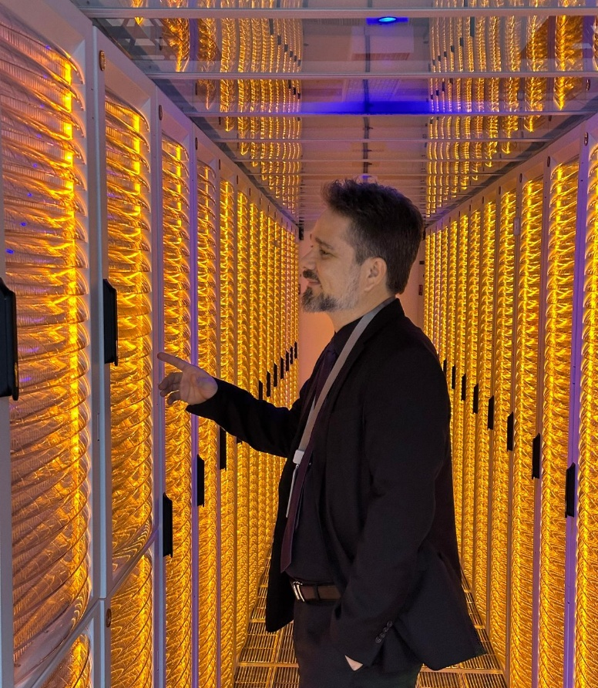

Gestão Premiada: O uso estratégico do (SAPL) na comunicação da ALPB
Migração dos sistemas da ALPB para Datacenter HOST DIME 2025
Economia
Segurança
Backup
Estrutura

Slide 29
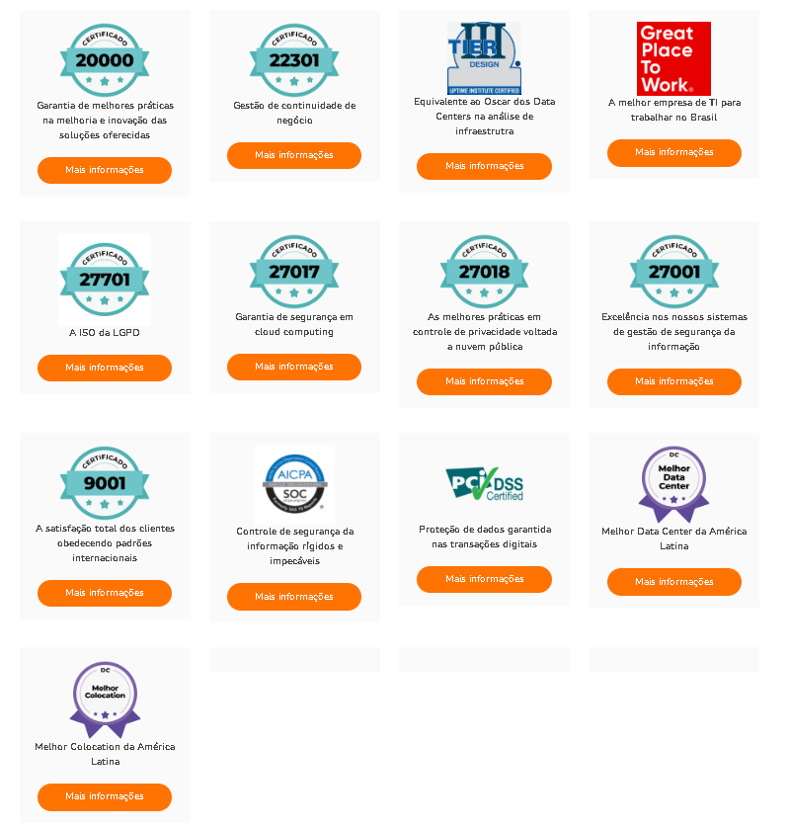
Conheça nossas premiações e os nossos certificados de abrangência internacional

Slide 30

A HostDime nasceu nos EUA e possui operação forte no Brasil, inclusive com datacenter próprio em João Pessoa — um dos maiores datacenters do Nordeste.
Alguns diferenciais normalmente associados à empresa:
datacenter Tier III
suporte 24/7
infraestrutura própria
serviços gerenciados
proteção contra ataques DDoS
conectividade de alta capacidade

Slide 31
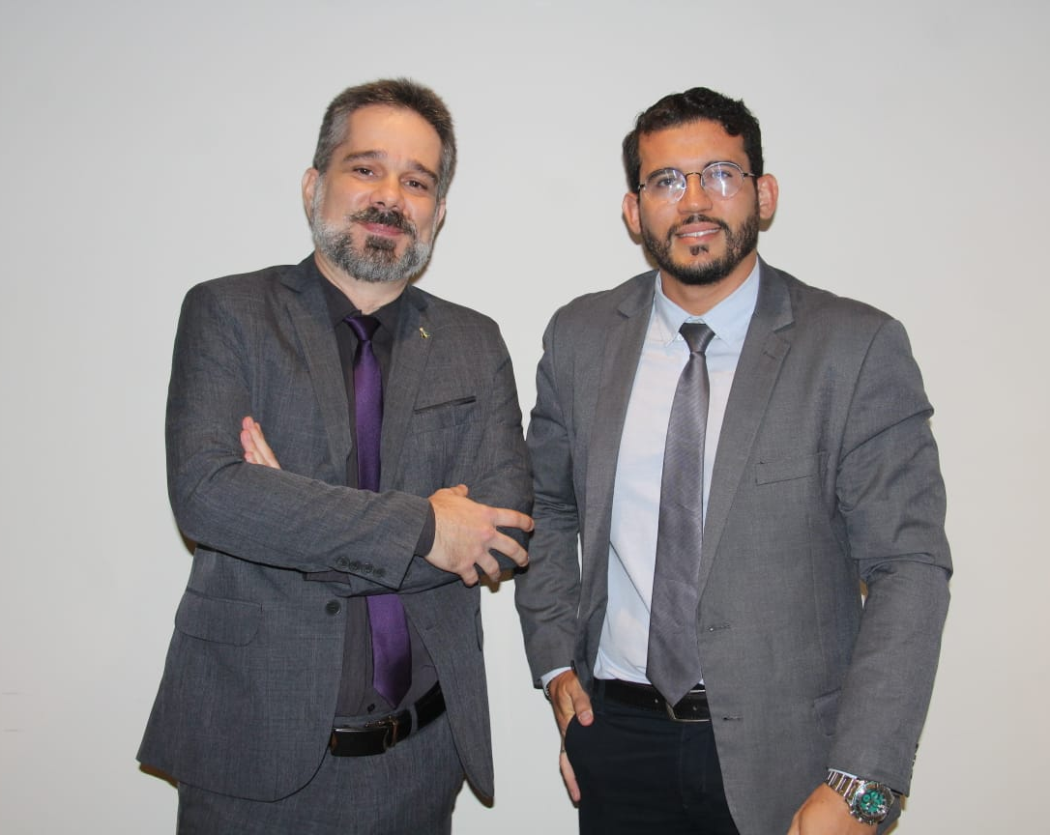

Gestão Premiada: O uso estratégico do (SAPL) na comunicação da ALPB
Agradecimentos e contatos
Brunno Ugulino de Araujo Maranhão (Diretor do DEINFO)
Wellyton Queiroz Costa - JORNALISTA - COORDENADOR DA TVALPB

Slide 32
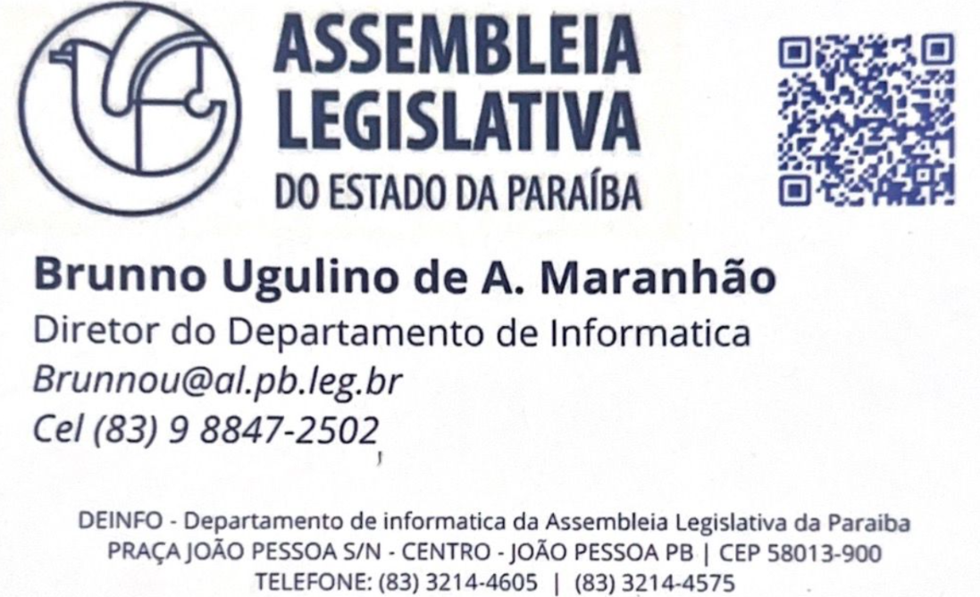
Gestão Premiada: O uso estratégico do (SAPL) na comunicação da ALPB

